Slide 1

Truy tìm frame ảnh trong cơ sở dữ liệu video
KHOA CÔNG NGHỆ THÔNG TIN
BỘ MÔN KHOA HỌC MÁY TÍNH
Sinh viên thực hiện: Nguyễn Thành Công
Giáo viên hướng dẫn: TS.Trần Thái Sơn

Slide 2
Nội dung
Giới thiệu
Hướng tiếp cận
Kết quả thực nghiệm
Kết luận và hướng phát triển
I
II
III
IV

Slide 3
Giới thiệu
Mục đích của đồ án: Sử dụng các đặc trưng màu, vân để truy tìm nhanh video trong cơ sở dữ liệu lớn dựa vào ảnh đầu vào của người dùng.
Phát biểu bài toán:
Đầu vào: Ảnh I do người dùng đưa vào
Đầu ra: Tập các cặp giá trị (S, t) với S là video có chứa frame tương đồng với ảnh truy vấn I tại thời điểm t.

Slide 4
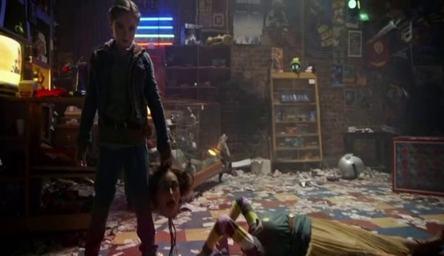
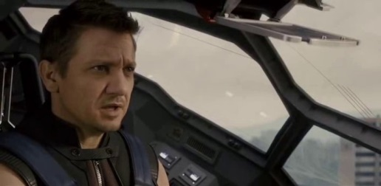
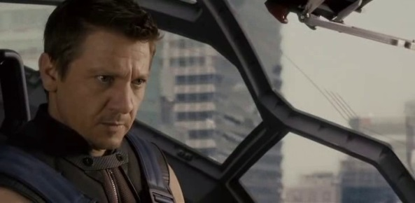
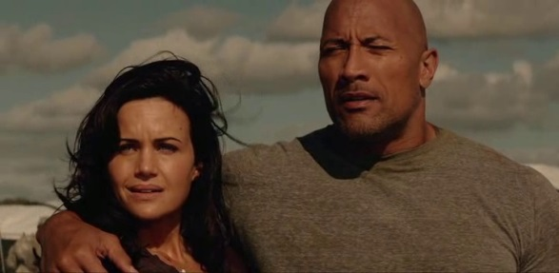
Giới thiệu
Tomorrowland
0:45:40
Ảnh truy vấn
Avenger Age of Ultron
1:24:38
DB
San Andreas
1:46:03

Slide 5
II. Hướng tiếp cận
Tóm tắt video
Tách shot
Rút trích keyframe
Rút trích đặc trưng
Truy tìm frame
Rút trích đặc trưng keyframe
Ghép shot
Chọn lọc keyframe
Truy vấn shot
Truy vấn video

Slide 6
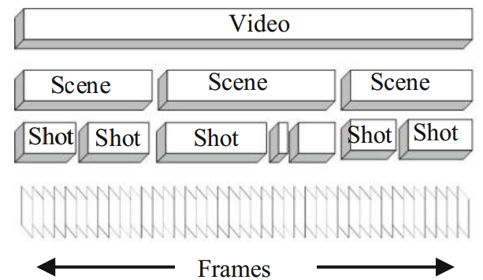
Tóm tắt video
Một shot là một đơn vị vật lý của dòng video, gồm các chuỗi một hay nhiều khung hình liên tiếp, không thể chia nhỏ hơn, ứng với một thao tác camera đơn.
Video được phân đoạn thành các shot để giảm bớt độ phức tạp khi rút trích keyframe.

Slide 7
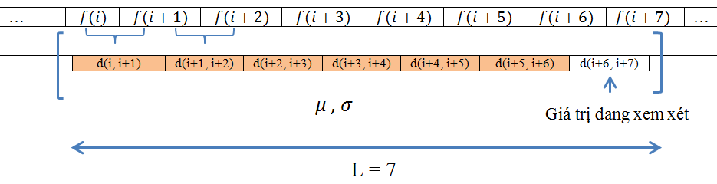
Tóm tắt video
Tách shot:
Phương pháp Dugad phát hiện chuyển cảnh trong video. Sử dụng một cửa sổ duyệt kích thước L cùng với độ đo trung bình bình phương lỗi (MSE) để tính ngưỡng để xác định khung hình mà tại đó là ranh giới của hai cảnh khác nhau.

Slide 8
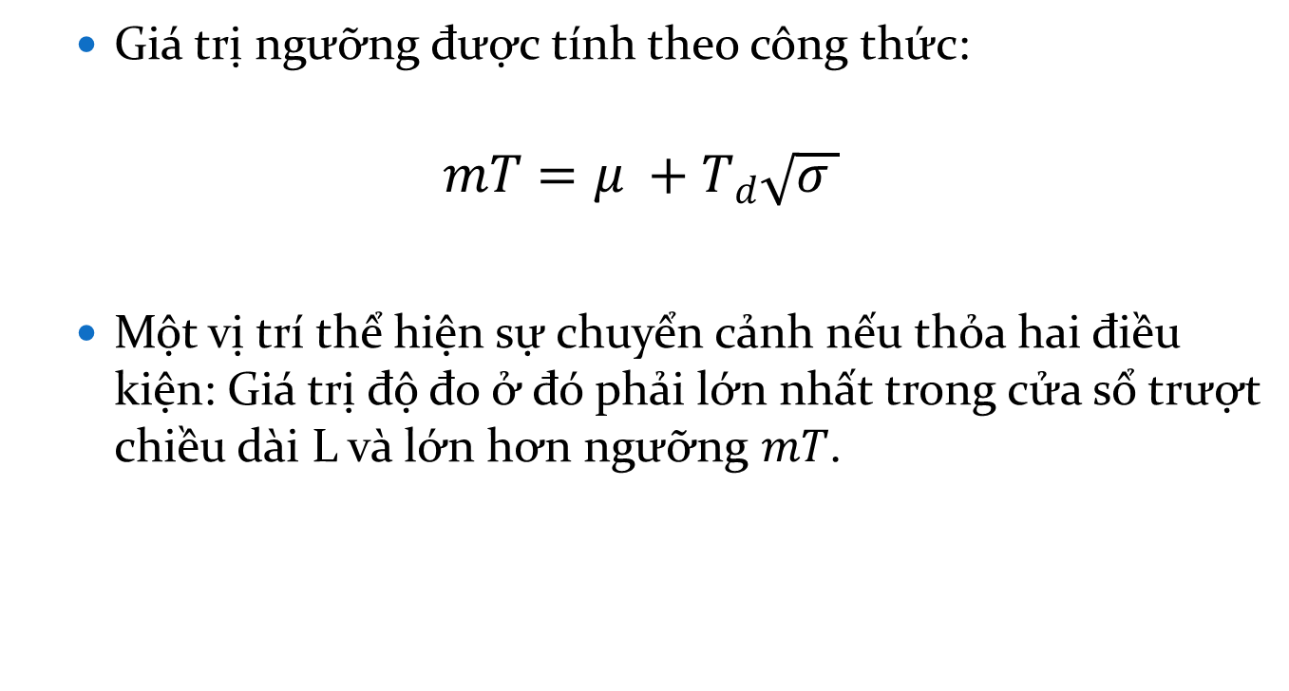
Tóm tắt video
Giá trị ngưỡng được tính theo công thức:
$$mT=μ_{ }+T_{d}\sqrt{σ_{ }}$$
Một vị trí thể hiện sự chuyển cảnh nếu thỏa hai điều kiện: Giá trị độ đo ở đó phải lớn nhất trong cửa sổ trượt chiều dài L và lớn hơn ngưỡng $mT$.

Slide 9
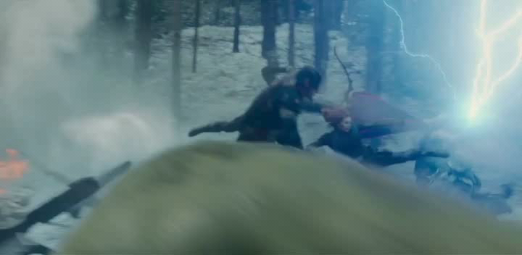
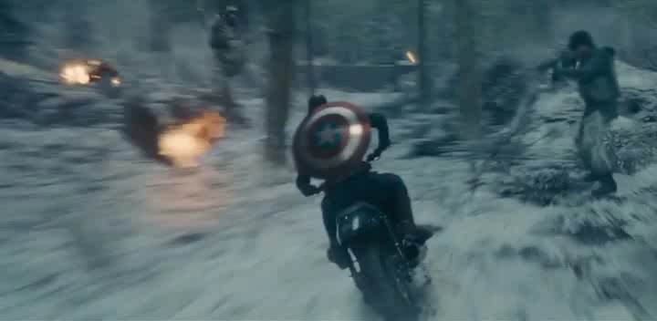

Tóm tắt video
Ghép shot:
Khi một shot có quá ít frame (thường là ít hơn số khung hình/giây của video) sẽ ảnh hưởng đến quá trình rút trích keyframe. Do đó, shot sẽ được ghép với shot tiếp theo cho đến khi số frame đạt yêu cầu.

Slide 10
Rút trích keyframe
Rút trích keyframe từ các shot là một bước quan trọng để đại diện cho một video, giảm chi phí lưu trữ mà vẫn giữ được những thông tin quan trọng trong video.
Đồ án sử dụng phương pháp được đề xuất bởi G. Ciocca [2] dựa trên phương pháp phát hiện các High Curvature Point trong phân tích đồ thị để phát hiện ra các keyframe.

Slide 11
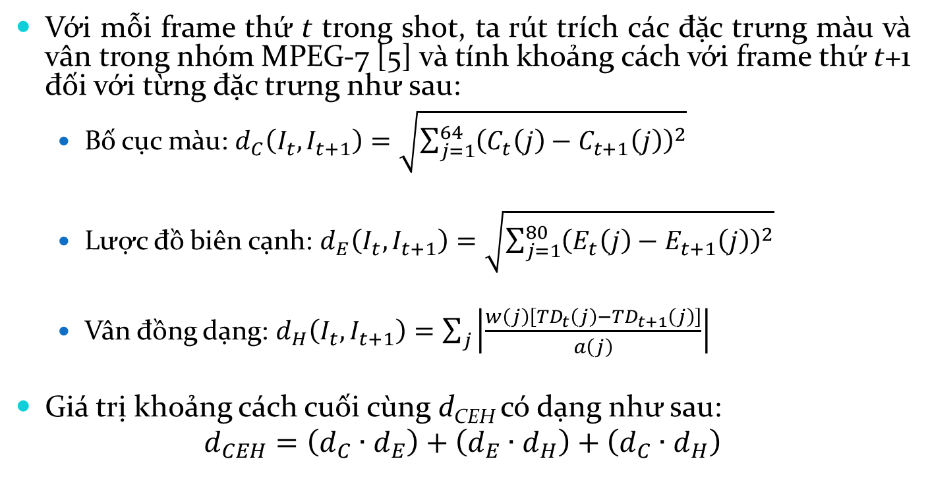
Rút trích keyframe
Với mỗi frame thứ t trong shot, ta rút trích các đặc trưng màu và vân trong nhóm MPEG-7 [5] và tính khoảng cách với frame thứ t+1 đối với từng đặc trưng như sau:
Bố cục màu: $d_{C}\left(I_{t},I_{t+1}\right)=\sqrt{\sum_{j=1}^{64}{{\left(C_{t}\left(j\right)−C_{t+1}\left(j\right)\right)}^{2}}}$
Lược đồ biên cạnh: $d_{E}\left(I_{t},I_{t+1}\right)=\sqrt{\sum_{j=1}^{80}{{\left(E_{t}\left(j\right)−E_{t+1}\left(j\right)\right)}^{2}}}$
Vân đồng dạng: $d_{H}\left(I_{t},I_{t+1}\right)=\sum_{j}{\left|\frac{w\left(j\right)\left[{TD}_{t}\left(j\right)−{TD}_{t+1}\left(j\right)\right]}{a\left(j\right)}\right|}$
Giá trị khoảng cách cuối cùng d_{CEH} có dạng như sau:
$$d_{CEH}=\left(d_{C}∙d_{E}\right)+\left(d_{E}∙d_{H}\right)+\left(d_{C}∙d_{H}\right)$$
Notes:
Bố cục màu (Color Structure Descriptor)
Lược đồ biên cạnh (Edge Histogram Descriptor)
Vân đồng dạng (Homogeneous Texture Descriptor)

Slide 12
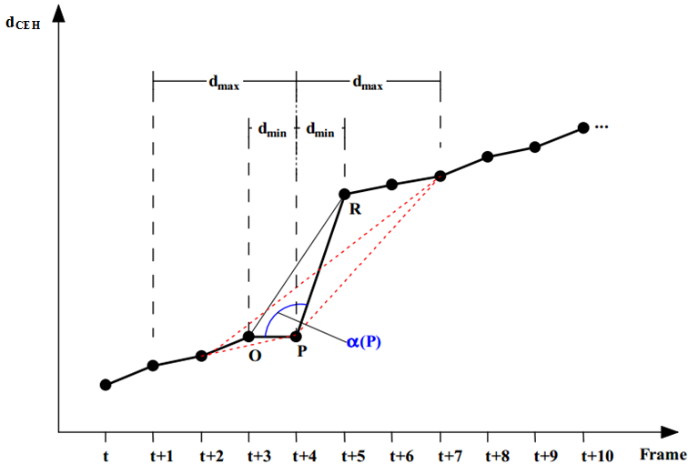
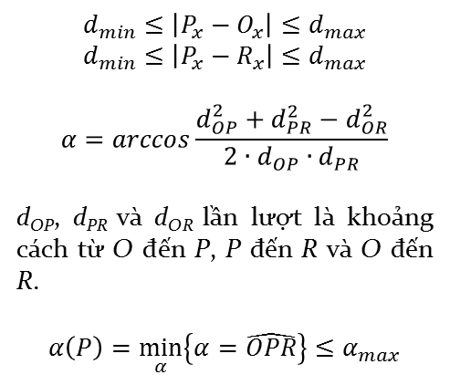
Rút trích keyframe
Với một shot có n frame, ta tính được n-1 con số khoảng cách. Mỗi cặp (t,d_{CEH}) được biểu diễn thành một điểm thuộc một đường cong trên đồ thị:
$$d_{min}≤\left|P_{x}−O_{x}\right|≤d_{max} \\ d_{min}≤\left|P_{x}−R_{x}\right|≤d_{max}$$
$$α=arccos\frac{d_{OP}^{2}+d_{PR}^{2}−d_{OR}^{2}}{2∙d_{OP}∙d_{PR}}$$
d_{OP}, d_{PR} và d_{OR} lần lượt là khoảng cách từ O đến P, P đến R và O đến R.
$$α\left(P\right)=\min_{α}\left\{α=\hat{OPR}\right\}≤α_{max}$$

Slide 13
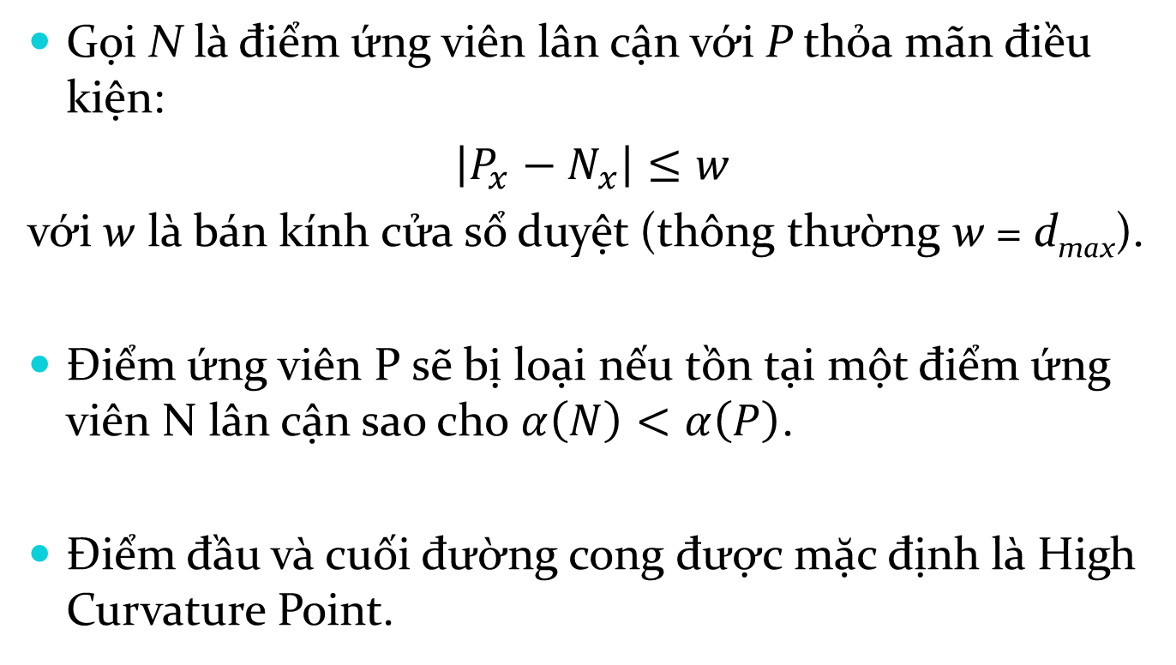
Rút trích keyframe
Gọi N là điểm ứng viên lân cận với P thỏa mãn điều kiện:
$\left|P_{x}−N_{x}\right|≤w$
với w là bán kính cửa sổ duyệt (thông thường w = d_{max}).
Điểm ứng viên P sẽ bị loại nếu tồn tại một điểm ứng viên N lân cận sao cho $α\left(N\right)<α\left(P\right)$.
Điểm đầu và cuối đường cong được mặc định là High Curvature Point.

Slide 14
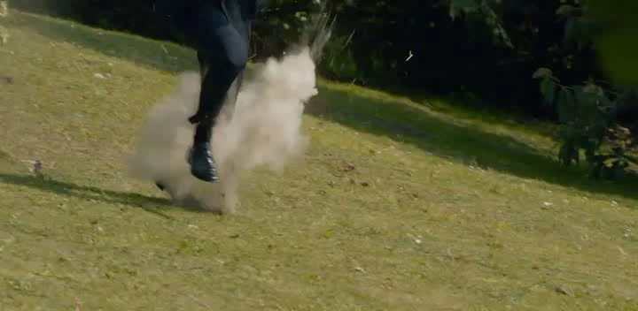
Rút trích keyframe
Ví dụ:

Slide 15
Frame (t) | Khoảng cách | α_{t} (deg)
0 | 3.91919494 | 0
1 | 4.81263828 | 180
2 | 8.37200069 | 31
3 | 4.7795558 | 59
4 | 5.83391619 | 69
5 | 3.72500944 | 51
6 | 5.83270407 | 52
7 | 3.80714607 | 28
8 | 3.97494364 | 48
9 | 58.1901855 | 2
10 | 0.294803947 | 64
11 | 0.814338326 | 180
12 | 0.294877499 | 83
13 | 0.464750707 | 180
14 | 0.35809347 | 180
15 | 0.463378221 | 180
16 | 0.254099101 | 180
17 | 0.310577899 | 180
18 | 0.33345142 | 180
19 | 0.346814245 | 180
20 | 0.408902615 | 180
21 | 0.21164462 | 83
22 | 0.373784721 | 180
23 | 28.2221813 | 4
24 | 2.83512044 | 58
25 | 3.50673914 | 85
26 | 2.3561368 | 53
27 | 3.31931233 | 180
28 | 2.58951283 | 180
29 | 2.17835355 | 180
30 | 2.27420473 | 180
31 | 2.0084312 | 180
32 | 2.03931856 | 0
d_{max} = 3, d_{min} = 1, α_{max} = 90º và w = 5;

Slide 16
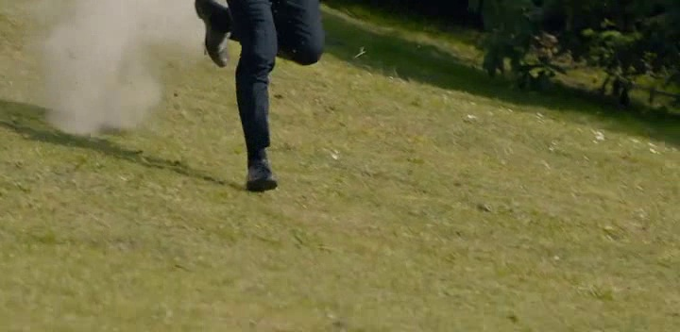
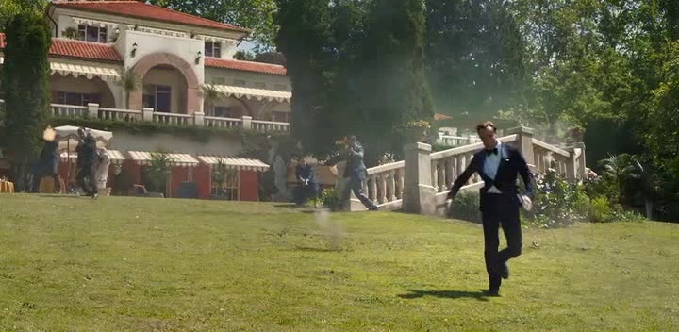
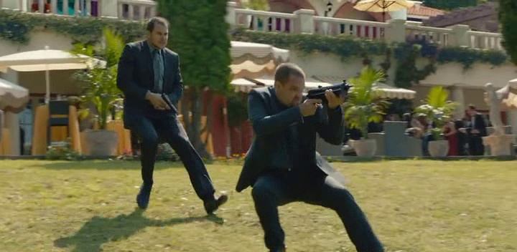
Rút trích keyframe
Frame 4
Frame 16
Frame 27

Slide 17
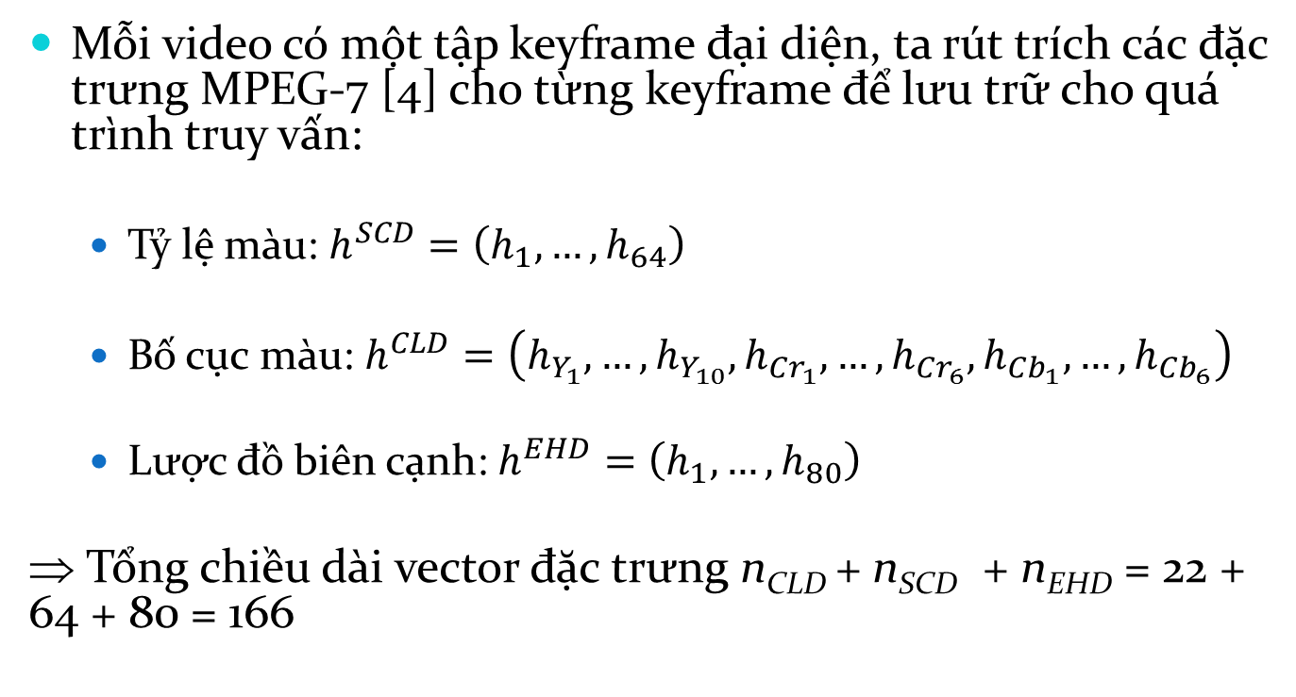
Truy tìm frame
Mỗi video có một tập keyframe đại diện, ta rút trích các đặc trưng MPEG-7 [4] cho từng keyframe để lưu trữ cho quá trình truy vấn:
Tỷ lệ màu: $h^{SCD}=\left(h_{1},…,h_{64}\right)$
Bố cục màu: $h^{CLD}=\left(h_{Y_{1}},…,h_{Y_{10}},h_{{Cr}_{1}},…,h_{{Cr}_{6}},h_{{Cb}_{1}},…,h_{{Cb}_{6}}\right)$
Lược đồ biên cạnh: $h^{EHD}=\left(h_{1},…,h_{80}\right)$
⇒ Tổng chiều dài vector đặc trưng n_{CLD} + n_{SCD} + n_{EHD} = 22 + 64 + 80 = 166
Notes:
Color Layout Descriptor
Scalable Color Descriptor
Edge Histogram Descriptor
Đồ án tham khảo cách kết hợp đặc trưng của Cvetković [2].

Slide 18
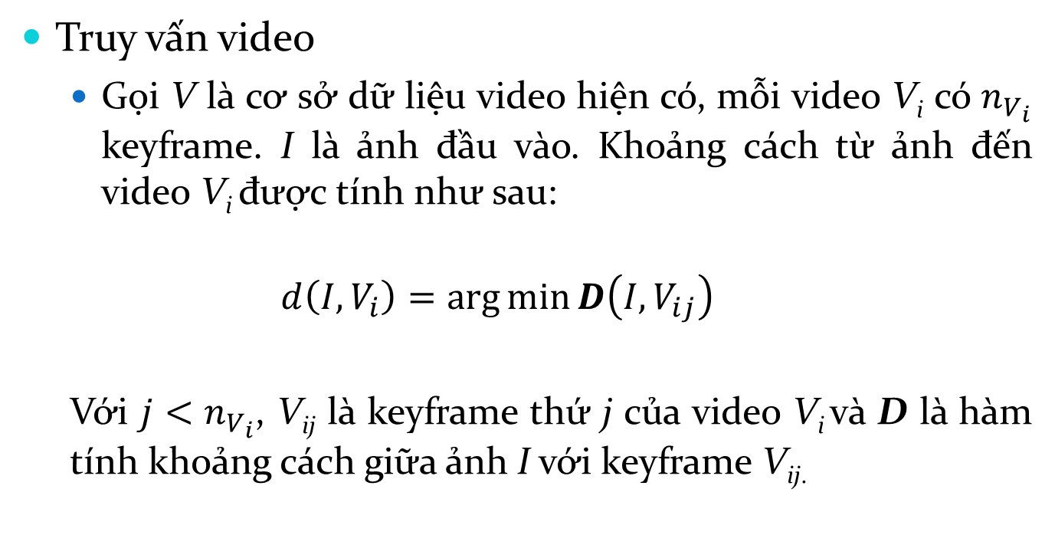
Truy tìm frame
Truy vấn video
Gọi V là cơ sở dữ liệu video hiện có, mỗi video V_{i} có $n_{V_{i}}$ keyframe. I là ảnh đầu vào. Khoảng cách từ ảnh đến video V_{i} được tính như sau:
$$d\left(I,V_{i}\right)=\arg{\min{D\left(I,V_{ij}\right) }}$$
Với $j<n_{V_{i}}$, V_{ij} là keyframe thứ j của video V_{i} và D là hàm tính khoảng cách giữa ảnh I với keyframe V_{ij.}

Slide 19
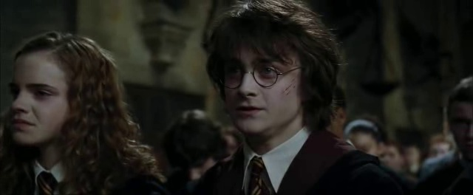
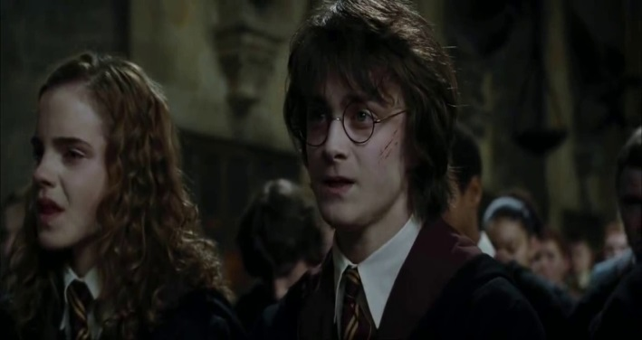
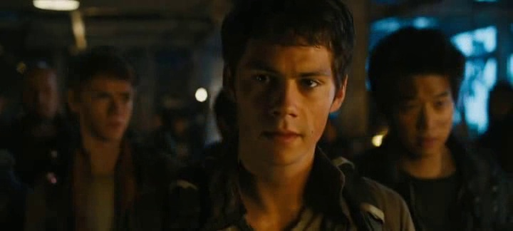
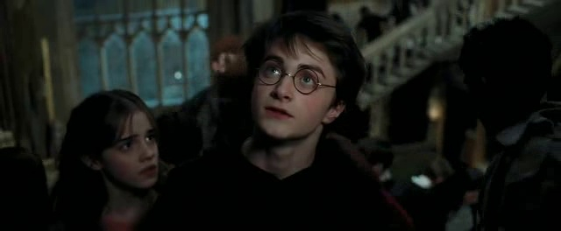
Truy tìm frame
Harry Potter
Goblet of Fire
Maze Runner The Scorch Trial
Ảnh truy vấn
Harry Potter
Prisoner of Azkaban

Slide 20
Truy tìm frame
Truy vấn shot
Cần xác định ảnh I thuộc shot nào để thu hẹp phạm vi tìm kiếm frame tương đồng.
Đồ án sử dụng phương pháp của Li Zhao [1] dựa trên lý thuyết về Nearest Feature Line.
Phương pháp Nearest Feature Line có xét tới sự tương quan theo thời gian và dùng một đường thẳng nối 2 keyframe để xấp xỉ quỹ đạo của các frame liên tục.

Slide 21
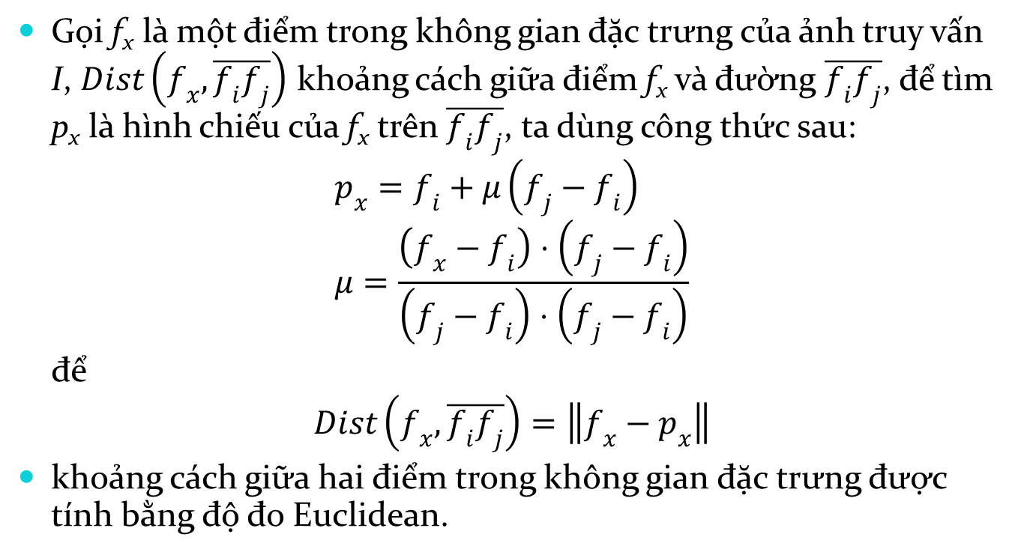
Truy tìm frame
Gọi f_{x} là một điểm trong không gian đặc trưng của ảnh truy vấn I, $Dist\left(f_{x},\overline{f_{i}f_{j}}\right)$ khoảng cách giữa điểm f_{x} và đường $\overline{f_{i}f_{j}}$, để tìm p_{x} là hình chiếu của f_{x} trên $\overline{f_{i}f_{j}}$, ta dùng công thức sau:
$$p_{x}=f_{i}+μ\left(f_{j}−f_{i}\right) \\ μ=\frac{\left(f_{x}−f_{i}\right)⋅\left(f_{j}−f_{i}\right)}{\left(f_{j}−f_{i}\right)⋅\left(f_{j}−f_{i}\right)}$$
để
$$Dist\left(f_{x},\overline{f_{i}f_{j}}\right)=\left\|f_{x}−p_{x}\right\|$$
khoảng cách giữa hai điểm trong không gian đặc trưng được tính bằng độ đo Euclidean.

Slide 22
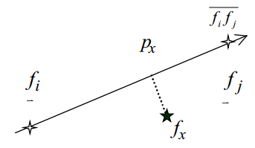
Truy tìm frame

Slide 23
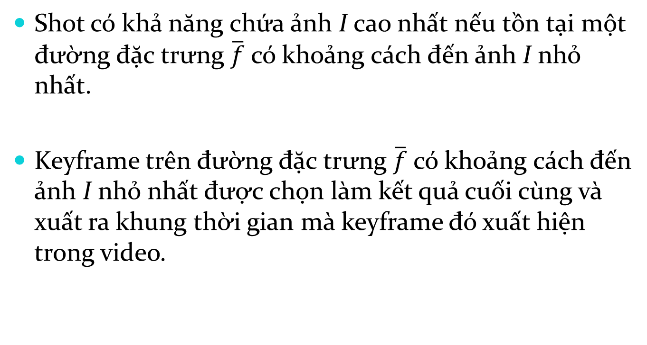
Truy tìm frame
Shot có khả năng chứa ảnh I cao nhất nếu tồn tại một đường đặc trưng $\overline{f}$ có khoảng cách đến ảnh I nhỏ nhất.
Keyframe trên đường đặc trưng $\overline{f}$ có khoảng cách đến ảnh I nhỏ nhất được chọn làm kết quả cuối cùng và xuất ra khung thời gian mà keyframe đó xuất hiện trong video.

Slide 24


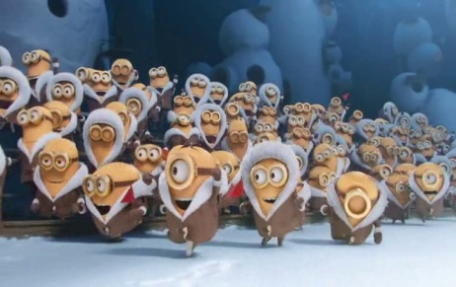


Ảnh truy vấn
0:22:45
0:23:03
1:15:19
0:6:30
MINIONS

Slide 25
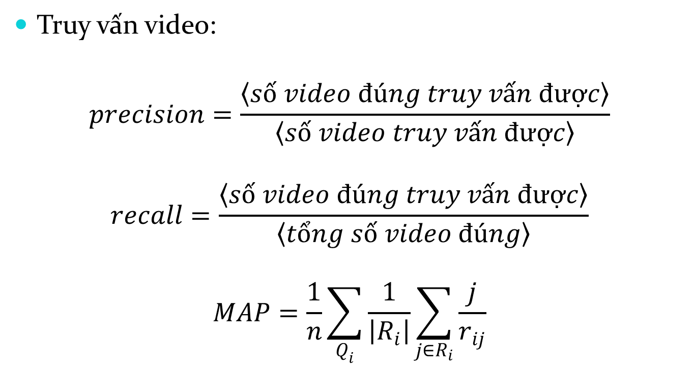
III. Kết quả thực nghiệm
Truy vấn video:
$$precision=\frac{〈số video đúng truy vấn được〉}{〈số video truy vấn được〉}$$
$$recall=\frac{〈số video đúng truy vấn được〉}{〈tổng số video đúng〉}$$
$$MAP=\frac{1}{n}\sum_{Q_{i}}{\frac{1}{\left|R_{i}\right|}}\sum_{j∈R_{i}}{\frac{j}{r_{ij}}}$$

Slide 26
Kết quả đồ án đạt được sau khi đã lấy trung bình độ chính xác, độ phủ và MAP qua các lần truy vấn như sau (mỗi lần truy vấn lấy 3 kết quả, mỗi ảnh đầu vào chỉ thuộc 1 video):
Loại video | Đánh giá
 | Độ chính xác (%) | Độ phủ (%) | MAP (%)
Phim | 30.8846 | 92.65 | 91.4722
Tennis | 32.9667 | 98.9 | 97.726
Bóng đá | 33.1001 | 99.3 | 97.1626

Slide 27
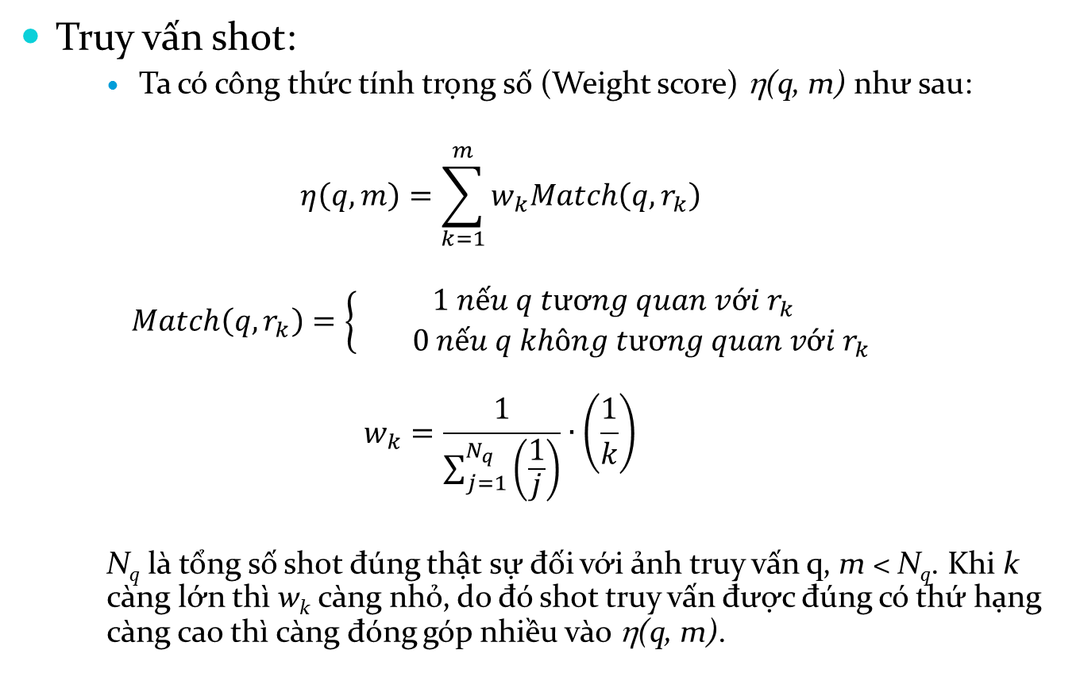
Truy vấn shot:
Ta có công thức tính trọng số (Weight score) η(q, m) như sau:
$$η\left(q,m\right)=\sum_{k=1}^{m}{w_{k}Match\left(q,r_{k}\right)}$$
$$Match\left(q,r_{k}\right)=\left\{\begin{aligned}1 nếu q tương quan với r_{k} \\ 0 nếu q không tương quan với r_{k}\end{aligned}\right.$$
$$w_{k}=\frac{1}{\sum_{j=1}^{N_{q}}{\left(\frac{1}{j}\right)}}∙\left(\frac{1}{k}\right)$$
N_{q} là tổng số shot đúng thật sự đối với ảnh truy vấn q, m < N_{q}. Khi k càng lớn thì w_{k} càng nhỏ, do đó shot truy vấn được đúng có thứ hạng càng cao thì càng đóng góp nhiều vào η(q, m).

Slide 28
Trọng số trung bình qua các lần truy vấn tính được theo từng loại video được thể hiện như sau (mỗi ảnh thử chỉ thuộc 1 shot):

Slide 29
IV. Kết luận
Về lý thuyết:
Đồ án đã tìm hiểu các phương pháp phân đoạn shot và rút trích keyframe để đại diện cho một video.
Đồ án cũng tìm hiểu các đặc trưng thuộc nhóm đặc trưng MPEG-7 và cách kết hợp chúng để cho ra kết quả truy vấn hiệu quả mà vẫn bảo đảm được tốc độ truy vấn nhanh.
Về mặt thực nghiệm:
Đồ án đã ứng dụng phương pháp rút trích keyframe của G. Ciocca [2] và truy vấn shot của Li Zhao [1] để cài đặt một hệ thống truy tìm frame ảnh trong cơ sở dữ liệu video với một ảnh đầu vào cho trước.

Slide 30
Hướng phát triển
Trong nghiên cứu này, đồ án chỉ mới giải quyết được một góc nhỏ trong bài toán truy vấn video và vẫn có nhiều khả năng mở rộng:
Giai đoạn rút trích keyframe tuy thực hiện tốt nhưng mất quá nhiều thời gian để rút trích nên cần được cải tiến để thực thi nhanh hơn.
Hệ thống có thể được mở rộng ra cho phép người dùng đưa vào một shot video để truy vấn.

Slide 31
Tham khảo
[1] Li Zhao, Wei Qi, Stan Z. Li, Shi-Qiang Yang, H. J. Zhang, Key frame extraction and shot retrieval using nearest feature line, Microsoft Research China.
[2] G. Ciocca, R. Schettini, An innovative algorithm for key frame extraction in video, Bicocca degli Arcimboldi 8, 20126, Milano, Italy.
[3] Stevica Cvetković, Saša V. Nikolić, Slobodan Ilić, Effective combining of color and texture descriptors for indoor-outdoor image classification, Electronics and Energetics Vol. 27, No 3, September 2014, pp. 399 – 410.
[4] B. S. Manjunath, Jens-Rainer Ohm, Vinod V. Vasudevan, Akio Yamada, Color and Texture Descriptors, IEEE transactions on circuits and systems for video technology, vol. 11, no. 6, June 2001.

